Slide 1


Aplikacja do zarządzania stanami magazynowymi
Marcel Majka w64149

Slide 2
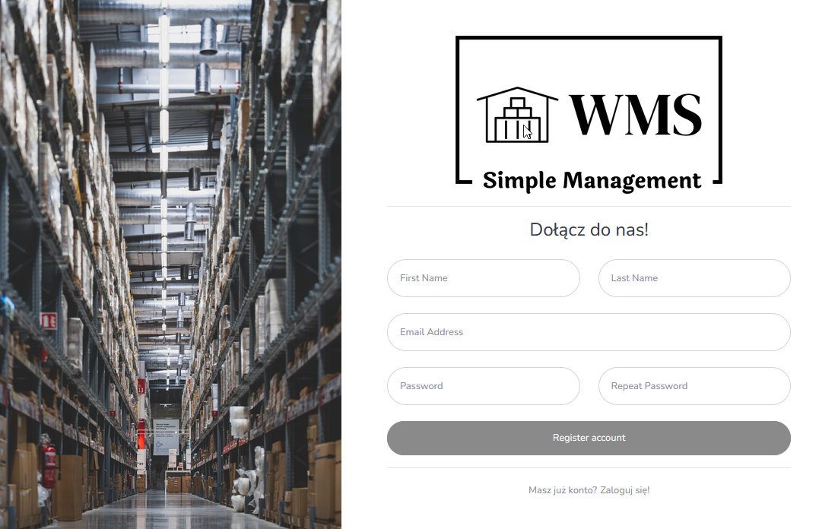
Formularz rejestracji
Formularz posiada walidację danych zarówno po stronie klienta jak i serwera. Wszystkie pola w formularzu są wymagane a hasło musi spełniać zasadę minimum 8 znaków oraz hasła w polu „Password” i „Repeat Password” muszą być identyczne aby użytkownik został prawidłowo zarejestrowany. Aplikacja posiada również walidację danych po stronie serwera tzn. nie można zarejestrować konta z adresem email, który istnieje już w bazie danych.

Slide 3
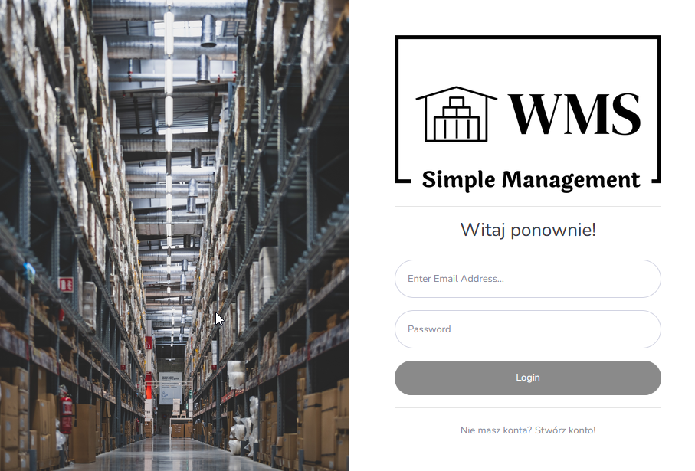
Formularz logowania
Formularz posiada walidację danych po stronie serwera. Nie można się zalogować jeśli użytkownik nie istnieje w bazie lub jeśli hasło lub email są niepoprawne.

Slide 4
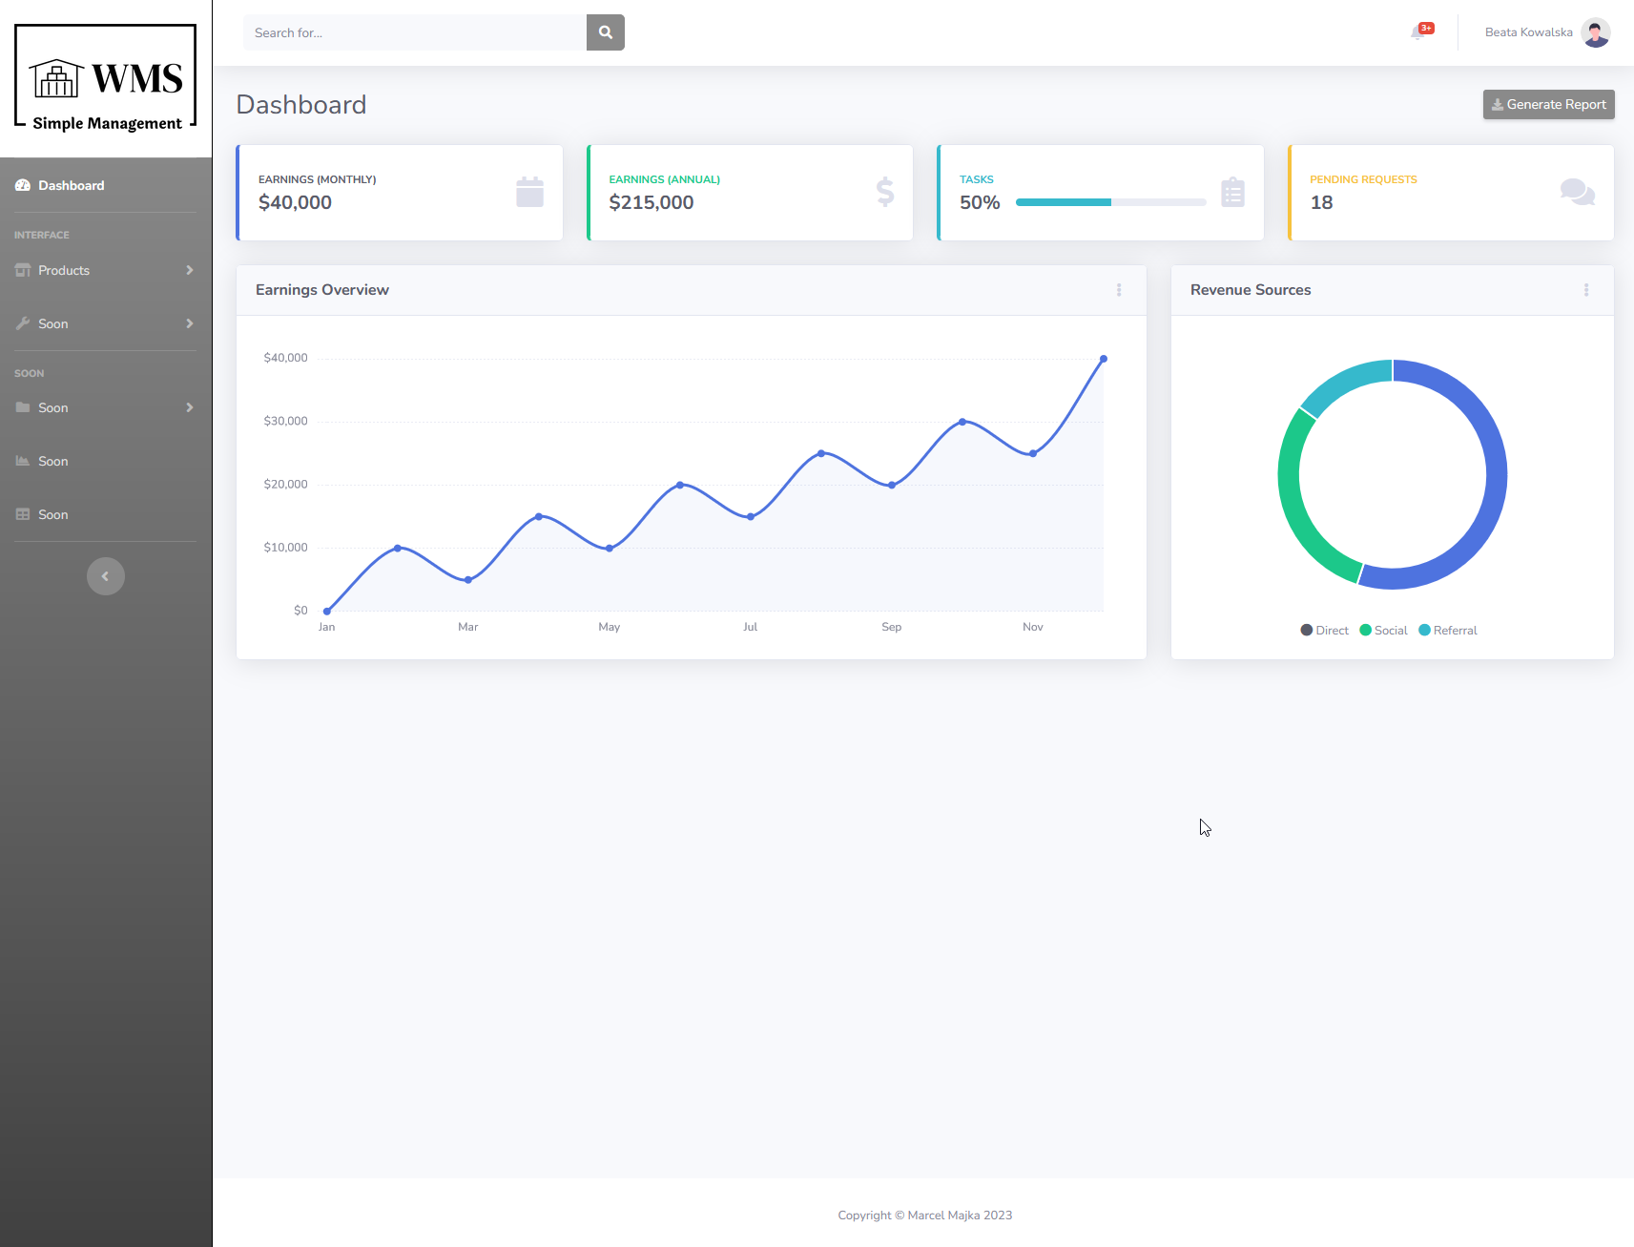
Dashboard główny
Dashboard główny przedstawia widok strony po zalogowaniu. Mamy do dyspozycji kilka wykresów oraz podsumowania. Dodatkowo możemy wygenerować raport w formacie xlsv.

Slide 5
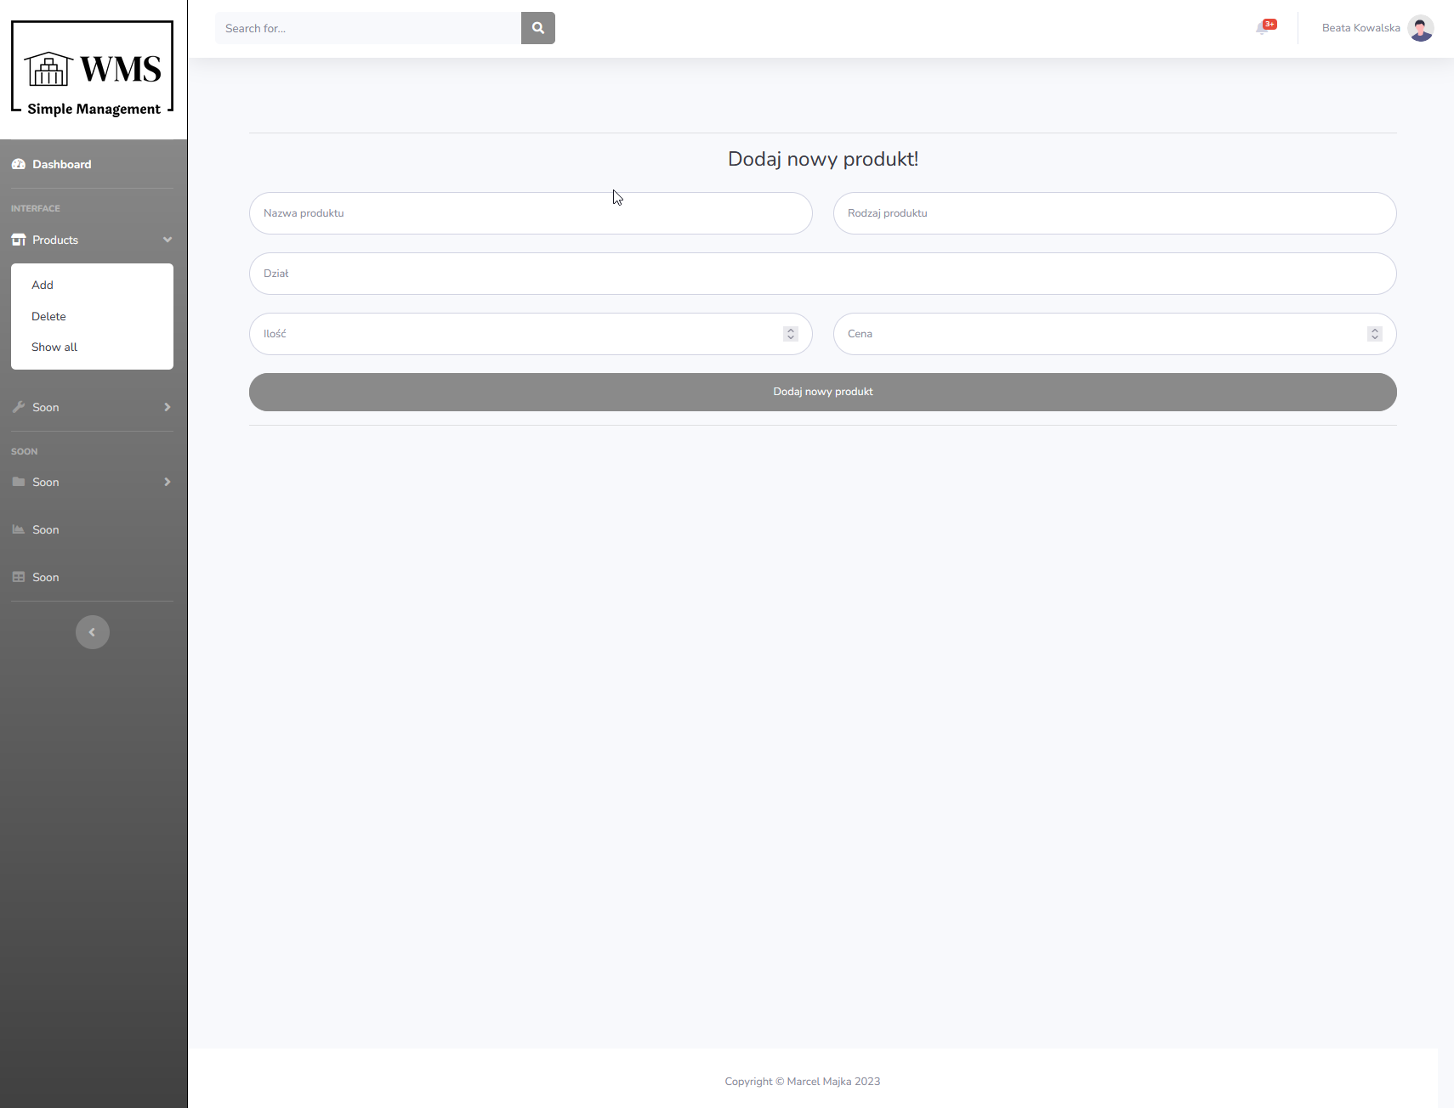
Add product
Add product to widok, z którego użytkownik może dodać nowy produkt do magazynu wypełniając pola Nazwa produktu, Rodzaj produktu, Dział, Ilość, Cena.

Slide 6
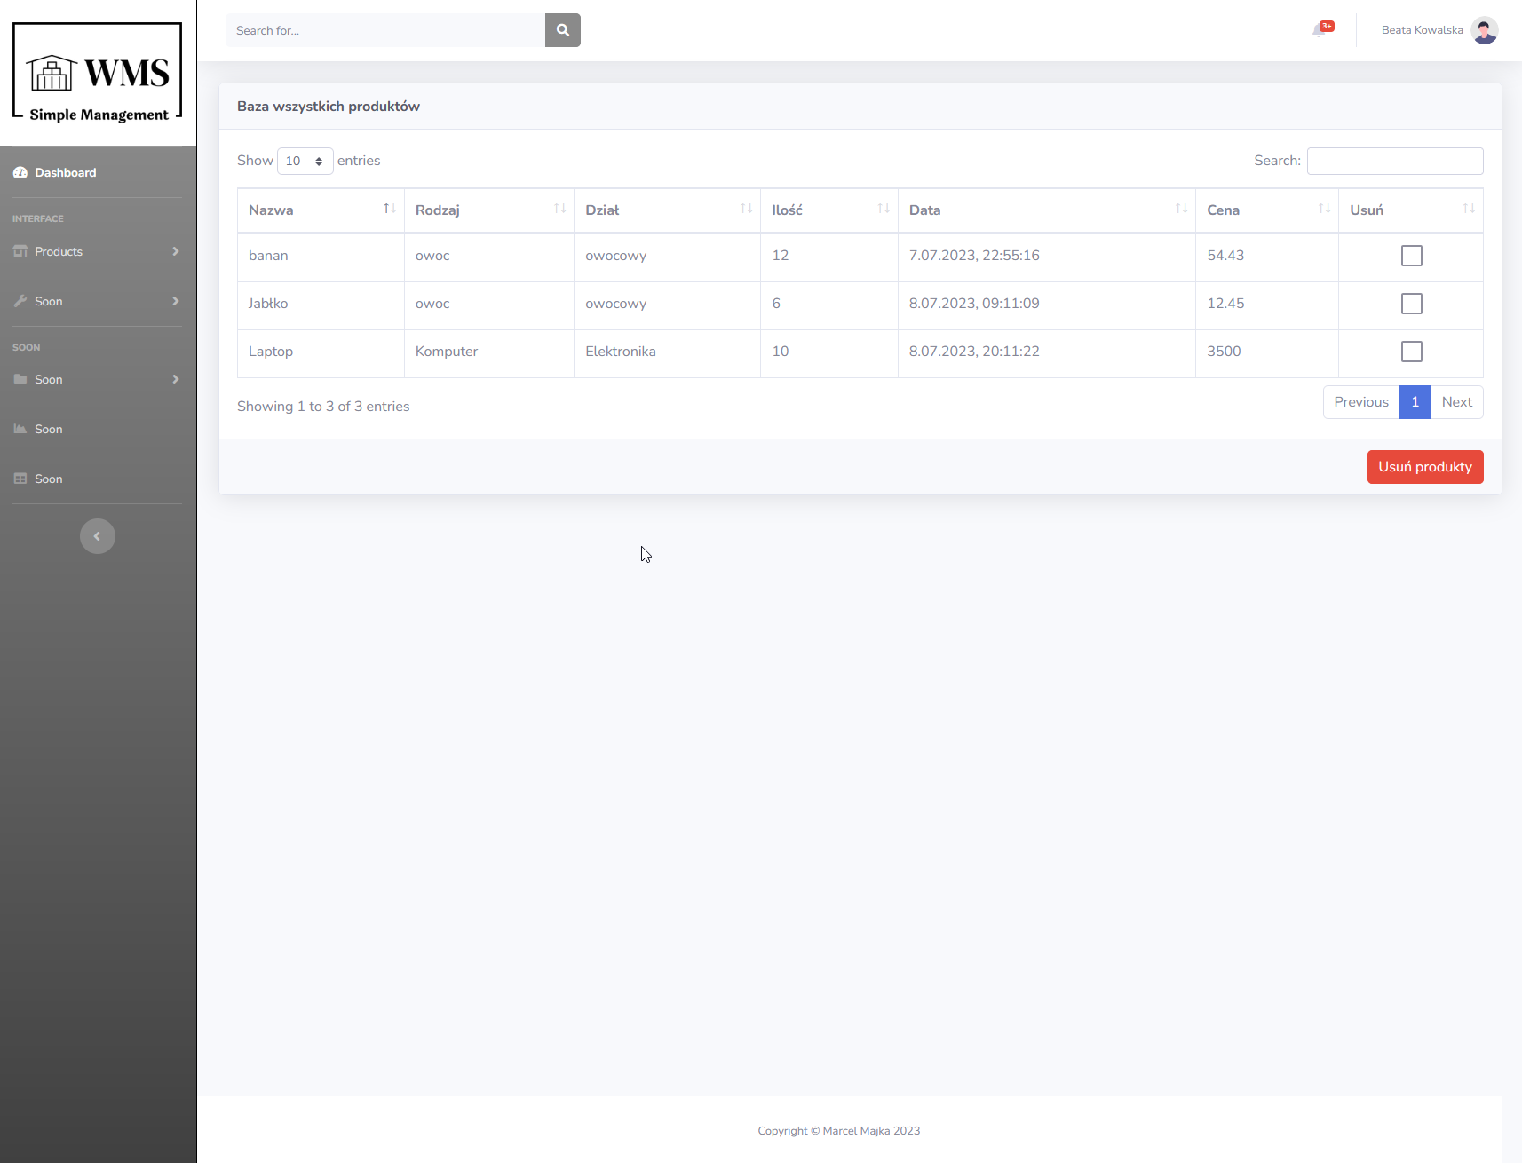
Delete product
Delete product to widok, z którego użytkownik może usunąć dowolnie wybrany produkt z magazynu. Po kliknięciu przycisku usuń produkt, zostanie wyświetlone okienko potwierdzające usunięcie. Po wykonanej operacji produkty zostaną usunięte z bazy.

Slide 7
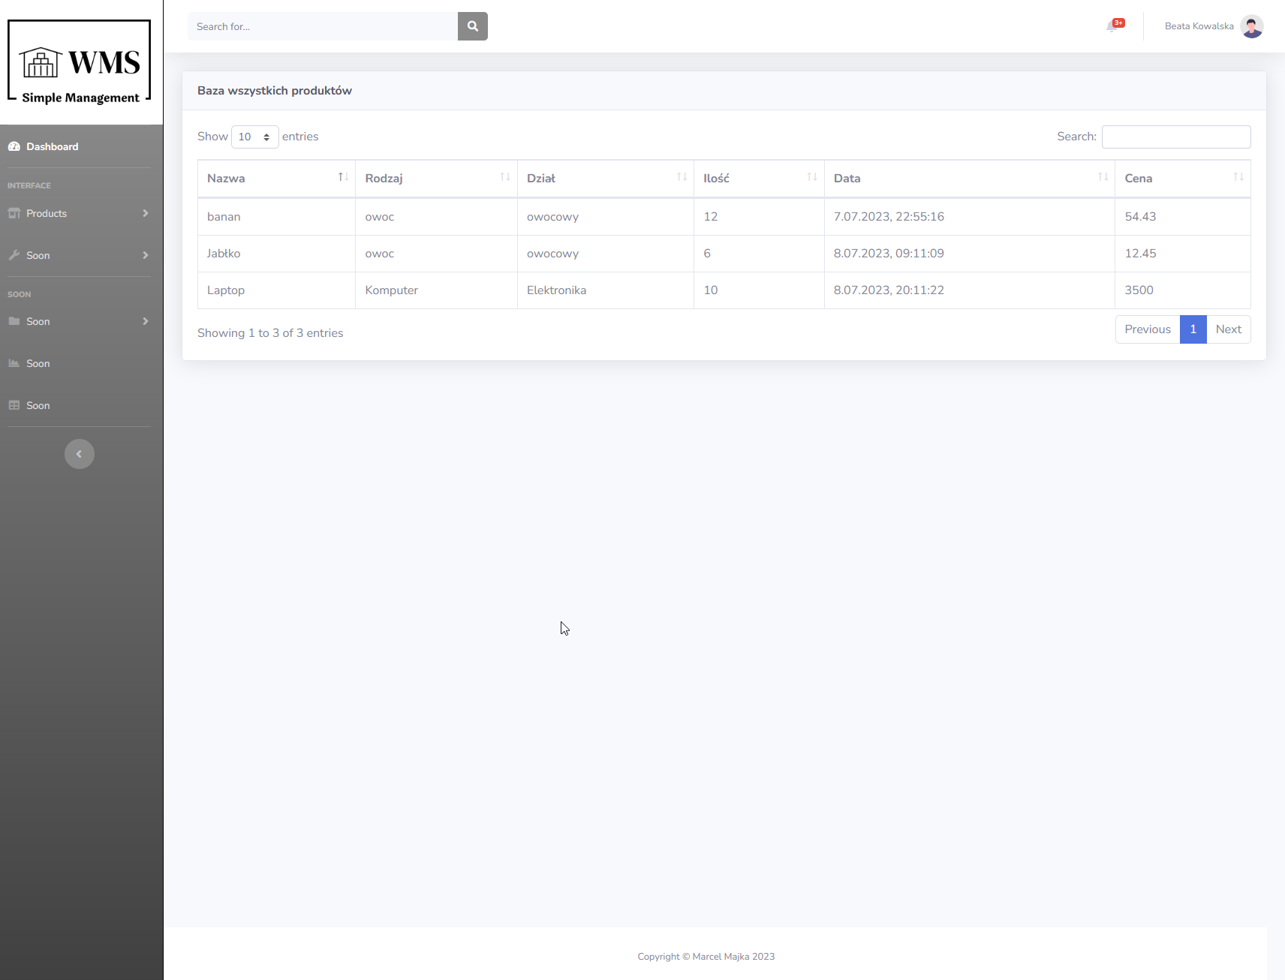
Show all
Show all to widok, z którego użytkownik może przeglądać wszystkie produkty z magazynu. Może wyszukiwać produkty po nazwie. Sortować po dowolnie wybranej kolumnie. W przypadku dużej ilości produktów na magazynie, użytkownik może zdefiniować ilość produktów wyświetlanych na jednej stronie.

Slide 8

Link do repozytorium
https://github.com/SterQ/WMS

Slide 9
Dziękuje za uwage

